Slide 1
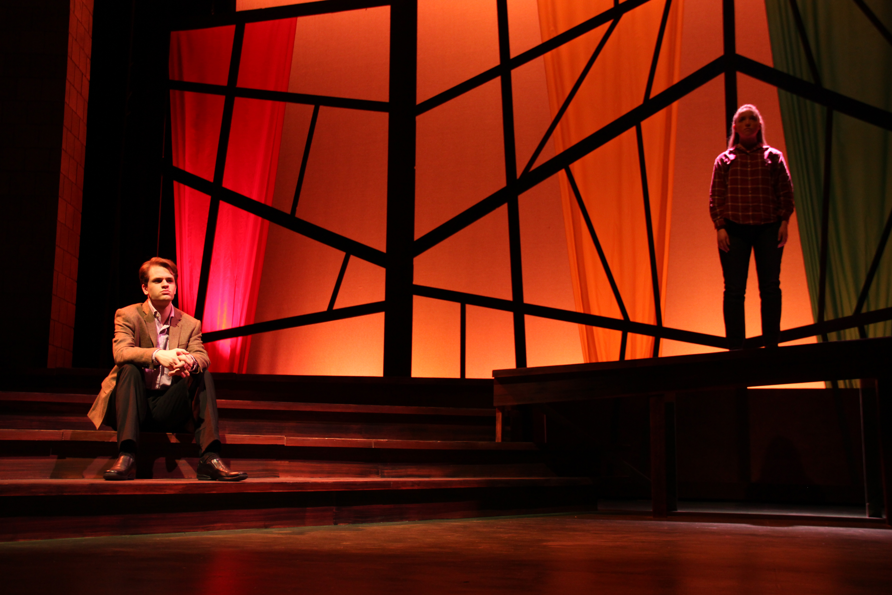
Procesos de producción teatral.
TUTORÍAS 2 y 3
2do semestre 2015
Tutor: Sofía Acevedo Godoy

Slide 2
ETAPAS DEL DISEÑO ESCÉNICO
Conceptualización
Realización
Diseño
Supervisión
Compra - construcción
Lectura detallada.
Referentes visuales
¿Qué recursos serán necesarios?
Estudio de costumbres o ritos del contexto.
“Esto se verá así”.

Slide 3
Lectura detallada.
Análisis actancial - dramático
Biografía del autor
Contexto Histórico donde fue escrito
Contexto Histórico al que alude
CONCEPTUALIZACIÓN
Decisión 1: tipo de realidad
Mimético – imita la realidad
Simbólico – traduce la realidad
Abstracto– crea la realidad
Investigación histórica*
Contextos históricos similares al que alude.*
Estudio de costumbres o ritos del contexto.

Slide 4
1) Entendemos de qué va la obra a través de un análisis.
Lectura detallada.
Análisis actancial - dramático
El destinador, que hace posible que el objeto sea accesible al sujeto.
Un sujeto que posee un proyecto o desea algo.
El destinatario, que será quien reciba el objeto
El objeto de deseo, aquello a lo cual tiende o busca el sujeto.
El oponente, que pondrá obstáculos a la labor del sujeto

Slide 5
1) Entendemos de qué va la obra a través de un análisis.
FANTASMA DE HAMLET PADRE
HAMLET
DINAMARCA
VENGAR LA MUERTE DE SU PADRE
MADRE DE HAMLET – REY CLAUDIO
A pedido del fantasma de Hamlet padre, Hamlet quiere vengar su muerte en manos de su madre y el Rey Claudio para que Dinamarca esté libre de corrupción (y otras cosas más).

Slide 6
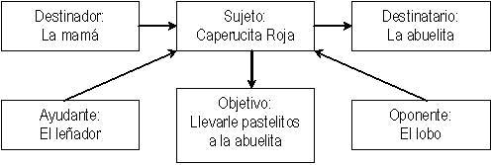

Slide 7
2) Entendemos la función de los personajes y los espacios.
Lectura detallada.
Análisis actancial - dramático
EJERCICIO 1: Con sus historias!!
I.- Separamos a los personajes y los espacios según su ROL en la acción dramática:
Protagonistas
Pueblo –familia de…
2) Antagonistas
Pueblo- familia de…
Personajes neutros
II.- DESCRIBIR A LOS PERSONAJES.
Ej: Hamlet, joven depresivo. Príncipe de Dinamarca. Alto y atlético, pelo desordenado. Desaliñado.

Slide 8
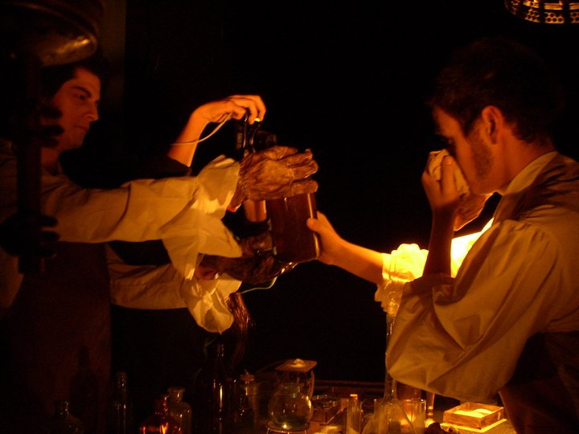
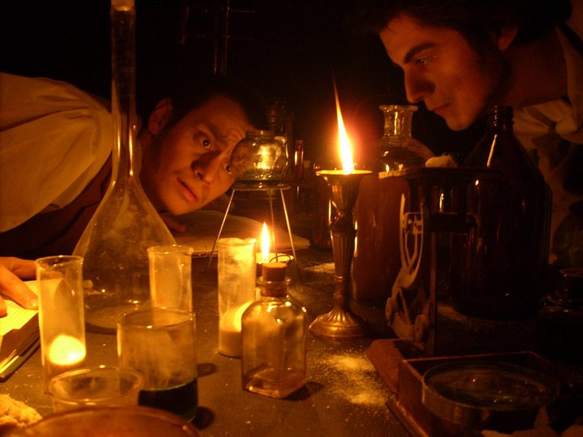

Slide 9
Referentes visuales
Intuitivo – Banca de Imágenes personal
“Esto me recuerda a…”
Estudiado – Investigación personal
“Esto debería verse, más o menos así…”
Referentes conceptuales
Estudiado – Investigación personal
“Esto debería verse, más o menos así, SEGÚN… y PORQUE… ”
DISEÑO
Decisión 2: Bocetos
Estudiado – Investigación personal
“Esto se verá así”.
Paleta de colores
Paleta de materialidades

Slide 10
Encargo:
Diseñar un pasacalle con recorrido establecido en el centro de Santiago sobre los 7 pecados capitales, que deberán ser representados por medio de personajes como coro y penitentes + Dios + Diablo.
1) La Enciclopedia Católica.
2) La Divina Comedia de Dante Alighieri.
Biografía del autor
Trabajo de siluetas alteradas por los castigos según los pecados.
Abstracto– crea la realidad
*Los grabados de Doré
*Shibari
*Métodos XIX para controlar la locura.
Referentes visuales
Referentes conceptuales
Tortura de los libros sagrados. Encadenamiento a sus propios mounstruos.
Paleta de materialidades
Elásticos de enfermería. Cadenas.
Hojas de Libros viejos.

Slide 11
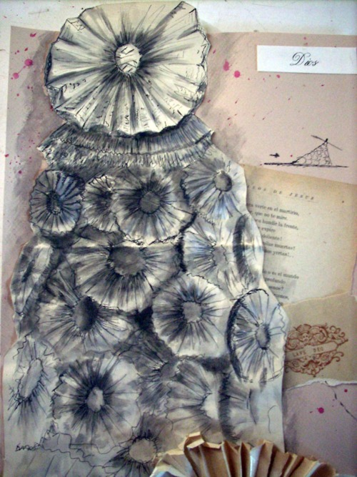
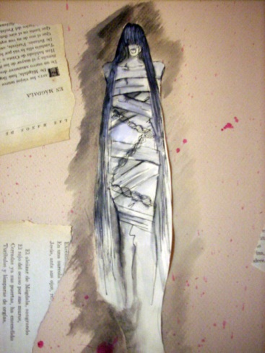

Slide 12
9) Podemos ya hacer una propuesta sensitiva de los personajes de la obra.
Biografía del autor
Contexto Histórico al que alude
Collage
Descripción del personaje
Intuitivo – Banca de Imágenes personal
“Esto me recuerda a…”

Slide 13
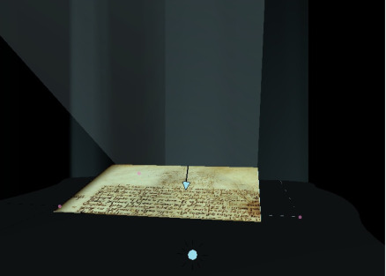
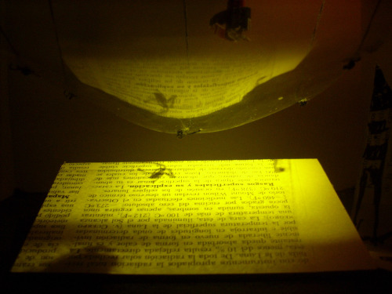
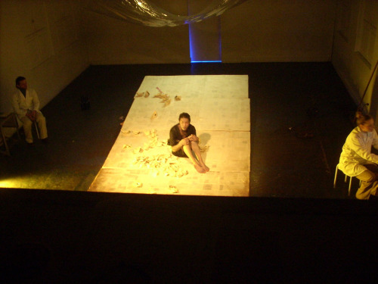

Slide 14
Decisión 2: Bocetos – planos – 3D
Planta – Corte - Elevación
Vistas interesantes / ¿qué verá el espectador?
Despiece técnico
Toma de medidas reales/ visita al espacio
Despiece / Moldaje
Cubicación
¿Cuánto material necesitaré?
REALIZACIÓN
Cotización - presupuesto
¿Qué recursos serán necesarios?
¿Cuántos serán prestados, cuantos serán donados, cuántos serán comprados?
Decisión 3: Compra - construcción
¿Dónde compro? ¿Con quién me consigo?...
Montaje
De escenografía - ajustes
De luces- ajustes
Ensayos
Pruebas de vestuario- ajustes
Ensayos

Slide 15
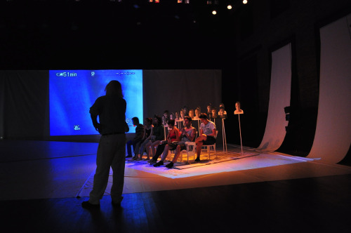
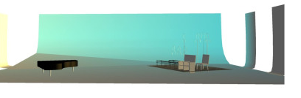

Slide 16
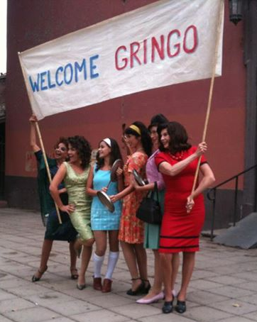

Slide 17
Encargo
Lectura detallada.
Investigación histórica*
Referentes visuales
DISEÑADOR
Propuesta de la visualidad.
DIRECTOR
Decisión 2: Bocetos – planos – 3D
Feedback/aprobación
Cotización - presupuesto
Aprobación del presupuesto
Decisión 3: Compra - Montaje
Realización
Ensayos
Estreno
Estreno

